Slide 1
Opzet BSA nieuwe stijl voor EMEA Dutch track 2015
EMEA, Rotterdam, 17 november 2015

Slide 2
Queriene van der Harst &
Wouter de Bruin
q.van.der.harst@sea.leidenuniv.nl
wouter@cy2.nl

Slide 3
Agenda
Aanleiding
Proces op hoofdlijnen
Gekozen oplossing
Screenshots
Vragen
Notes:
uSis heeft een aantal nieuwe technische hulpmiddelen om processtappen veel gebruiksvriendelijker te presenteren……wij zijn echter eerst begonnen met het reduceren van de processtappen.

Slide 4
Aanleiding Universiteit Leiden
Universiteit Leiden onderdeel van experiment.
Lage frequentie.
Hoge complexiteit.
Veel verschillende handelingen in uSis.
uSis biedt geen begeleiding voor alle uit te voeren stappen.
…..
Automatisering zorgt voor frustratie in plaats van optimalisatie ☹
Notes:
uSis heeft een aantal nieuwe technische hulpmiddelen om processtappen veel gebruiksvriendelijker te presenteren……wij zijn echter eerst begonnen met het reduceren van de processtappen.

Slide 5
Aanleiding Hogeschool Inholland
Verbeteren informatievoorziening richting studenten.
Voorkomen onnodige kosten door beroeps- en bezwaarprocedures.
Doorlooptijd reduceren.
Werklijst reduceren door minder handmatige werkzaamheden.
Kans op foutieve BSA besluiten minimaliseren.
Notes:
Keten automatisering.

Slide 6
Proces op hoofdlijnen
Notes:
Wat zijn de richtlijnen vanuit opleiding?
Vaststellen van populatie.
Berekenen van advies.
Mutaties door faculteit.
Studenten informeren.
uSis heeft een aantal nieuwe technische hulpmiddelen om processtappen veel gebruiksvriendelijker te presenteren……wij zijn echter eerst begonnen met het reduceren van de processtappen.
Handmatige mutaties minimaliseren en beperken tot 1 pagina:

Slide 7
Proces op hoofdlijnen
Wat zijn de richtlijnen vanuit opleiding?
Vaststellen van populatie.
Berekenen van advies.
Mutaties door faculteit.
Studenten informeren.
Notes:
Handmatige mutaties minimaliseren en beperken tot 1 pagina.

Slide 8
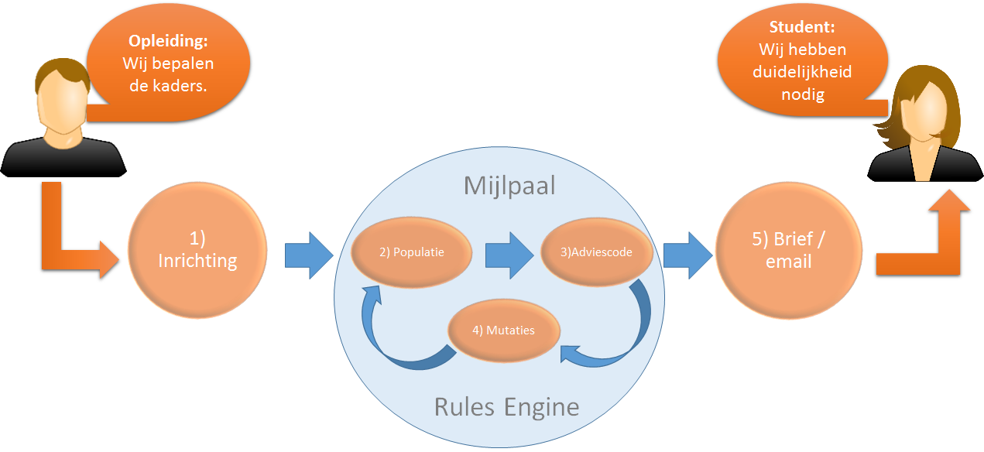
Gekozen oplossing
Notes:
Wat zijn de richtlijnen vanuit opleiding?
Vaststellen van populatie.
Berekenen van advies.
Mutaties door faculteit.
Studenten informeren.
Inrichting blijft grotendeels hetzelfde.
Inhoud van brieven blijft hetzelfde alleen technische methode van verzenden is anders.
Grootste verandering is gebruik mijlpaal functionaliteit + Rules Engine.

Slide 9
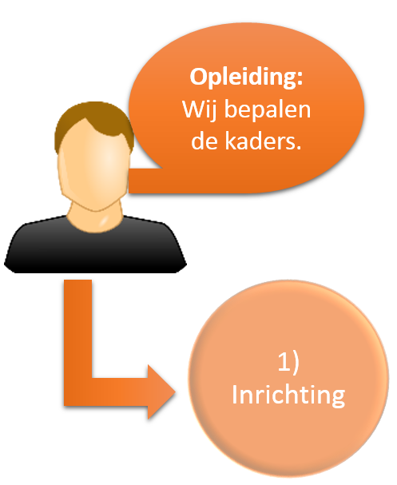
Opleiding
Inrichting via vereisten.
Korte omschrijving van
vereiste is essentieel.
Vertaling van BSA richtlijnen
naar setup is best lastig.
Alternatieven
Program Enrolment.
Resultaatbeheer (test-admin)
….
Notes:
Wanneer positief, wanneer negatief

Slide 10
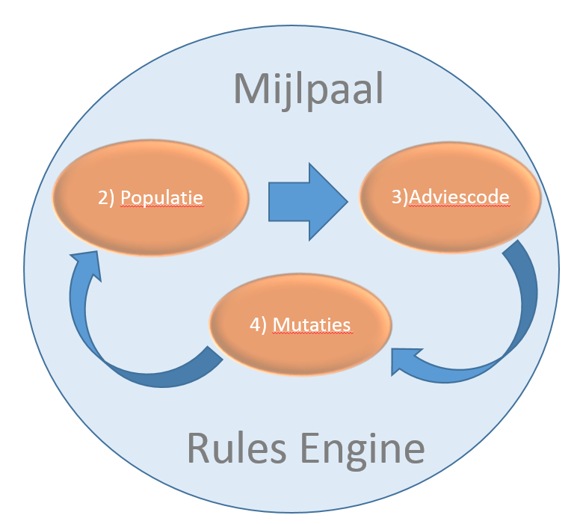
Usis: Controleren en bevestigen

Slide 11
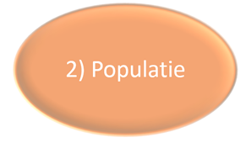
Populatie
Toekennen door Rules Engine.
Juiste ‘vereiste periode’ is essentieel.
Controle queries noodzakelijk.
Eigenaarschap van controles vaststellen.
Notes:
Hogere jaars: terecht of onterecht.
Voltijd / deeltijd.
Actief voor 1-feb / late instroom?

Slide 12
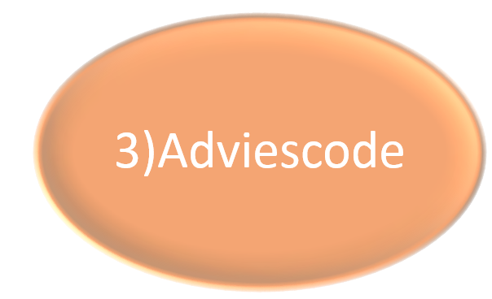
Advies
Notes:
Korte omschrijving van vereiste is essentieel!!!

Slide 13
Mutaties
Maximaal 1 pagina in uSis.
Duidelijke werklijst (workcenter+pagelet).
Uitgangspunt: controleren en bevestigen.
Adviescode =>
Aantal ECTS =>
Status =>
‘Wie’ =>
Datum =>
Beoordelingsvoet
Cijferinvoer
Advies toegekend
Poging
Altijd huidige datum

Slide 14
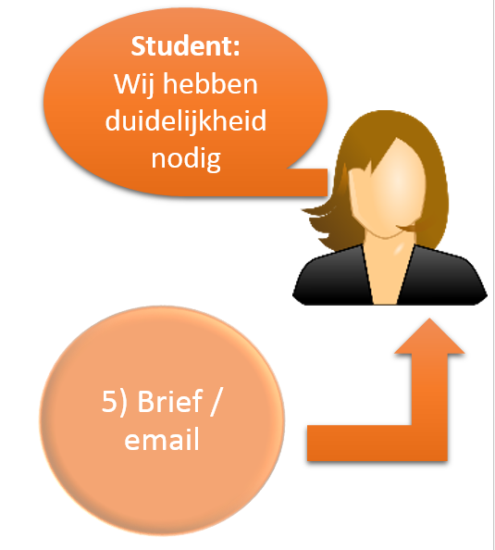
Student
Inzage in Self Service
mbt verzonden brieven/emails
Betere informatievoorziening.

Slide 15
Voordelen
Proces is nu sluitend en veel korter qua doorlooptijd.
Mogelijkheid tot volledige automatisering.
Verschuiving van veel handmatig werk naar vooral controleren & bevestigen.

Slide 16
Screenshots
Populatie per studieprogramma.
Rules engine (beleidsregels).
Mijlpaal per student.
Mijlpaal configuratie.
Inrichting studieadvies.
Notes:
Korte omschrijving van vereiste is essentieel!!!

Slide 17
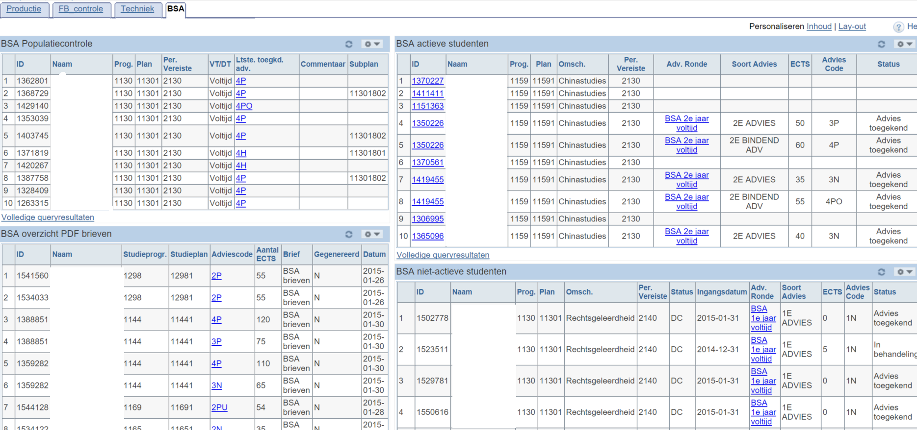
Introp.

Slide 18
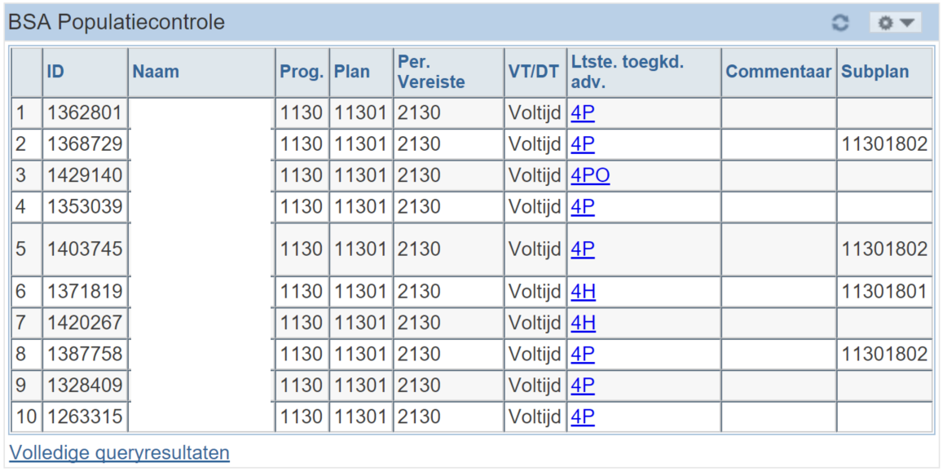
1) Populatie per programma

Slide 19
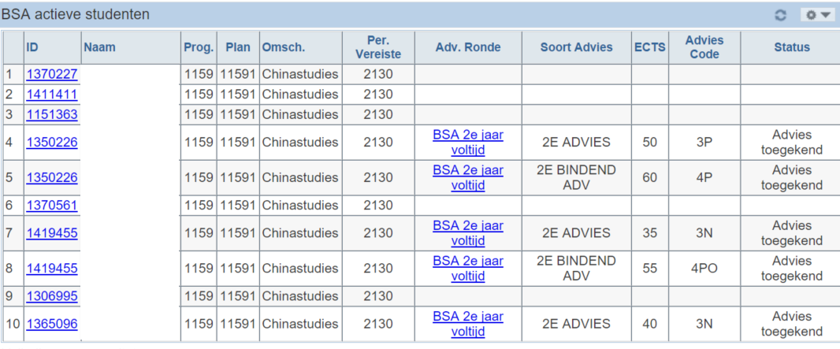
1) Populatie obv status

Slide 20
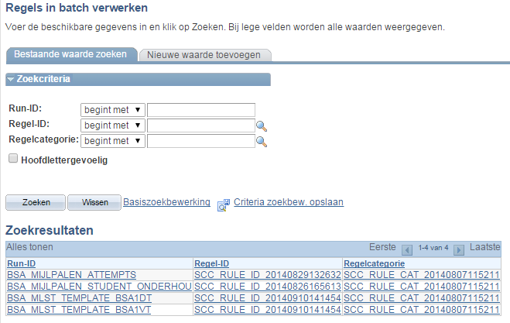
2) Rules Engine

Slide 21
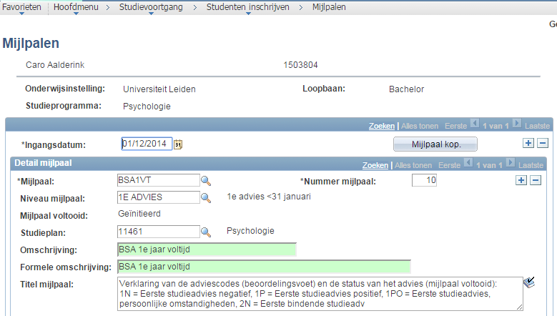
3) Mijlpaal per student

Slide 22
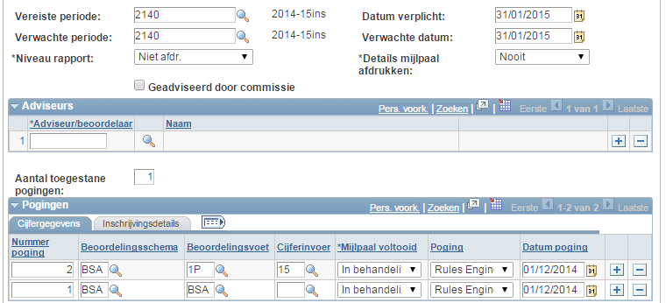
3) Mijlpaal per student

Slide 23
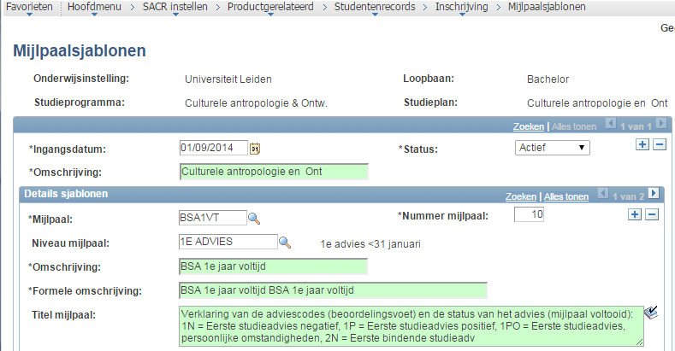
4) Configuratie van mijlpaal

Slide 24
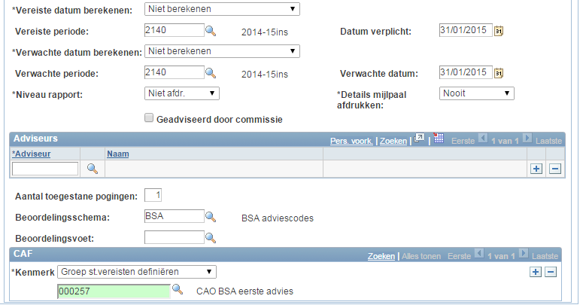
4) Configuratie van mijlpaal

Slide 25
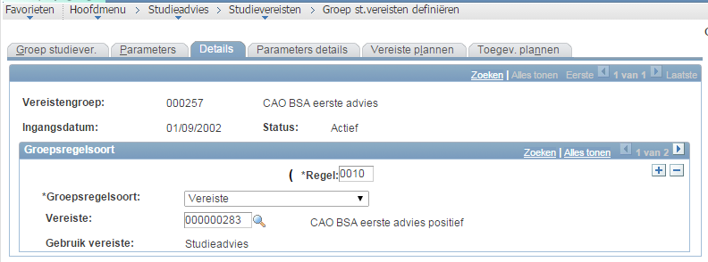
5) Inrichting studieadvies

Slide 26
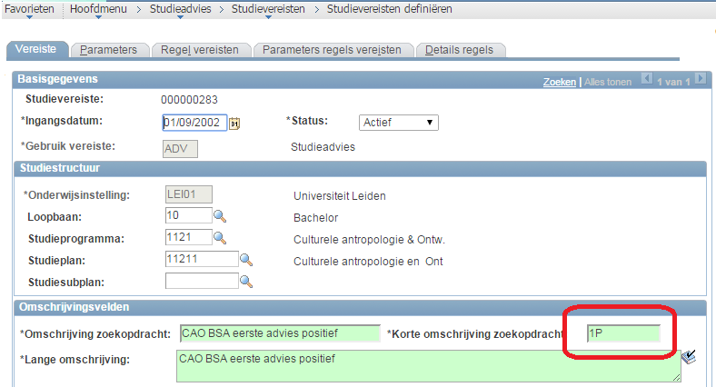
5) Inrichting studieadvies

Slide 27
Volgende fase
Email ipv de brief.
Notification Framework ipv Comm gen.
Betrokkenheid van studieadviseur / examencommissie vergroten.
Notes:
NF: minder handelingen

Slide 28
Vragen?
Vragen?

